Slide 1
例2
线性系统
内模控制

Slide 2
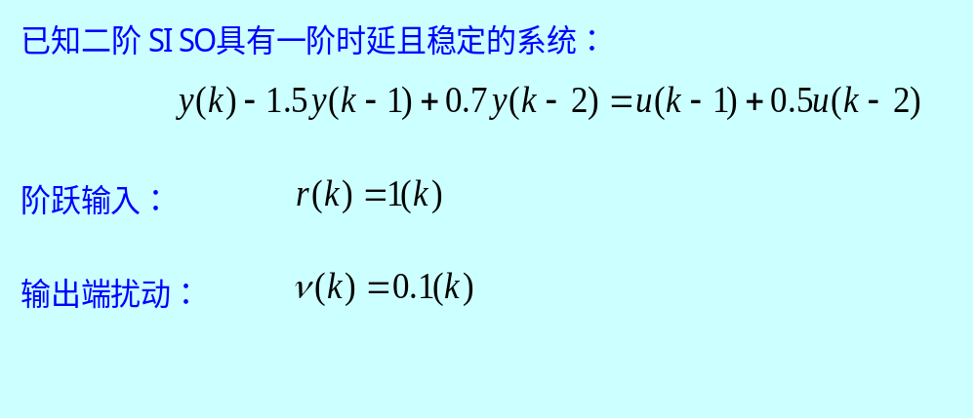

Slide 3
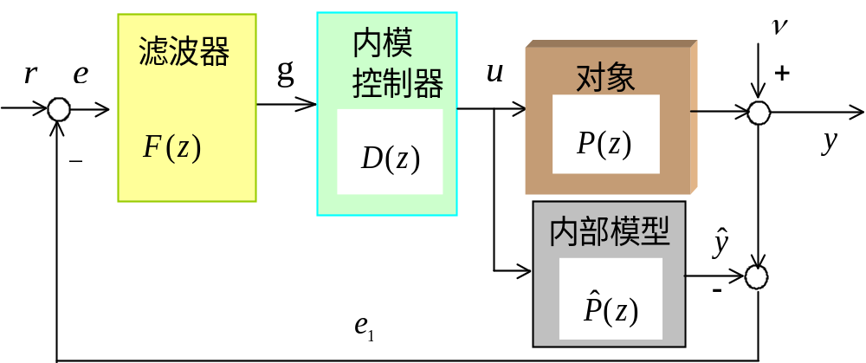
内模控制结构

Slide 4
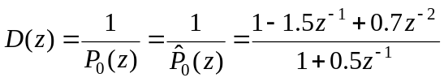

内模控制设计
内模控制器设计
取具有一阶时延对象逆模型：
滤波器设计
取滤波器：
本例系统特性已知
内部模型与系统特性相同

Slide 5
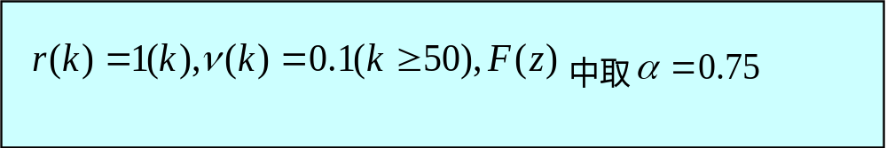
系统检验1

Slide 6
系统检验1
内模控制过程及结果

Slide 7
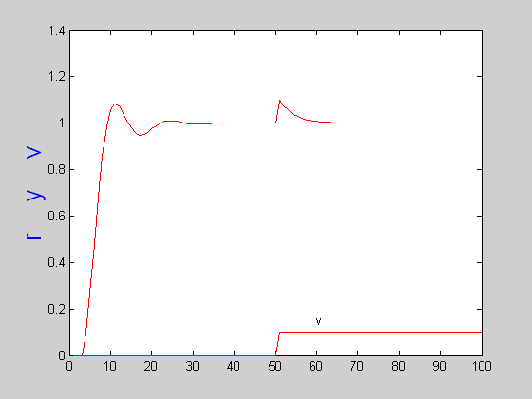
控制系统输入、输出、扰动：r、y、v

Slide 8

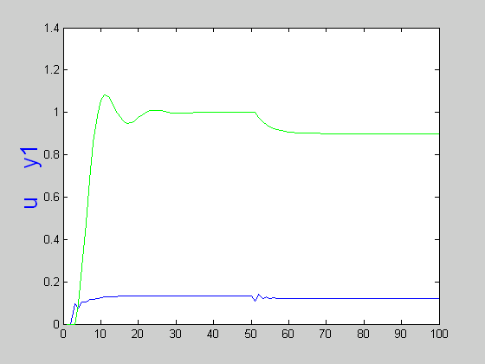
内模控制器、内部模型输出：u、

Slide 9
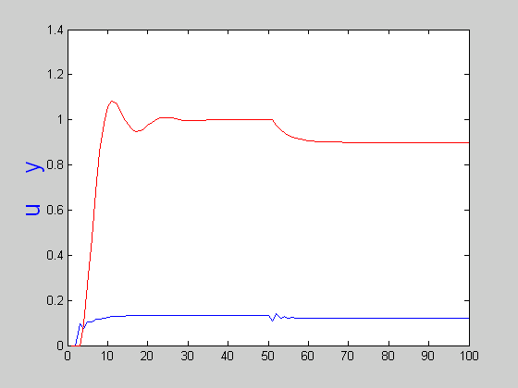
控制器、控制系统输出：u、y

Slide 10
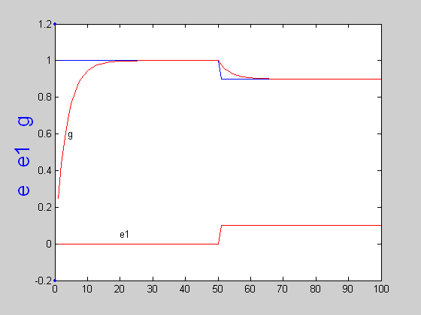
误差、反馈量、滤波器输出：e、e₁、h

Slide 11
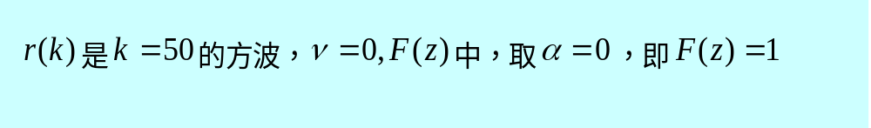
系统检验2
内模控制过程及结果

Slide 12
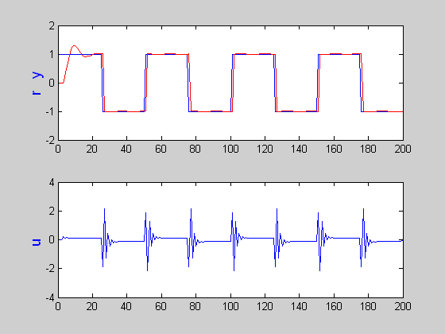
控制系统输入、输出、控制器输出：r、y、u

Slide 13
结束

